Slide 1
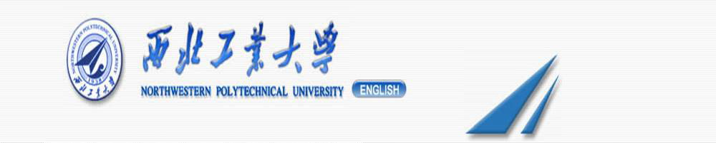
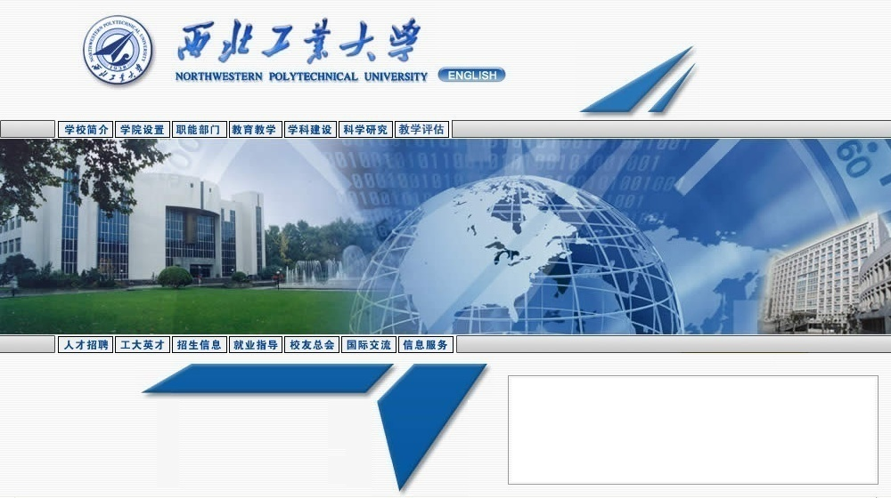
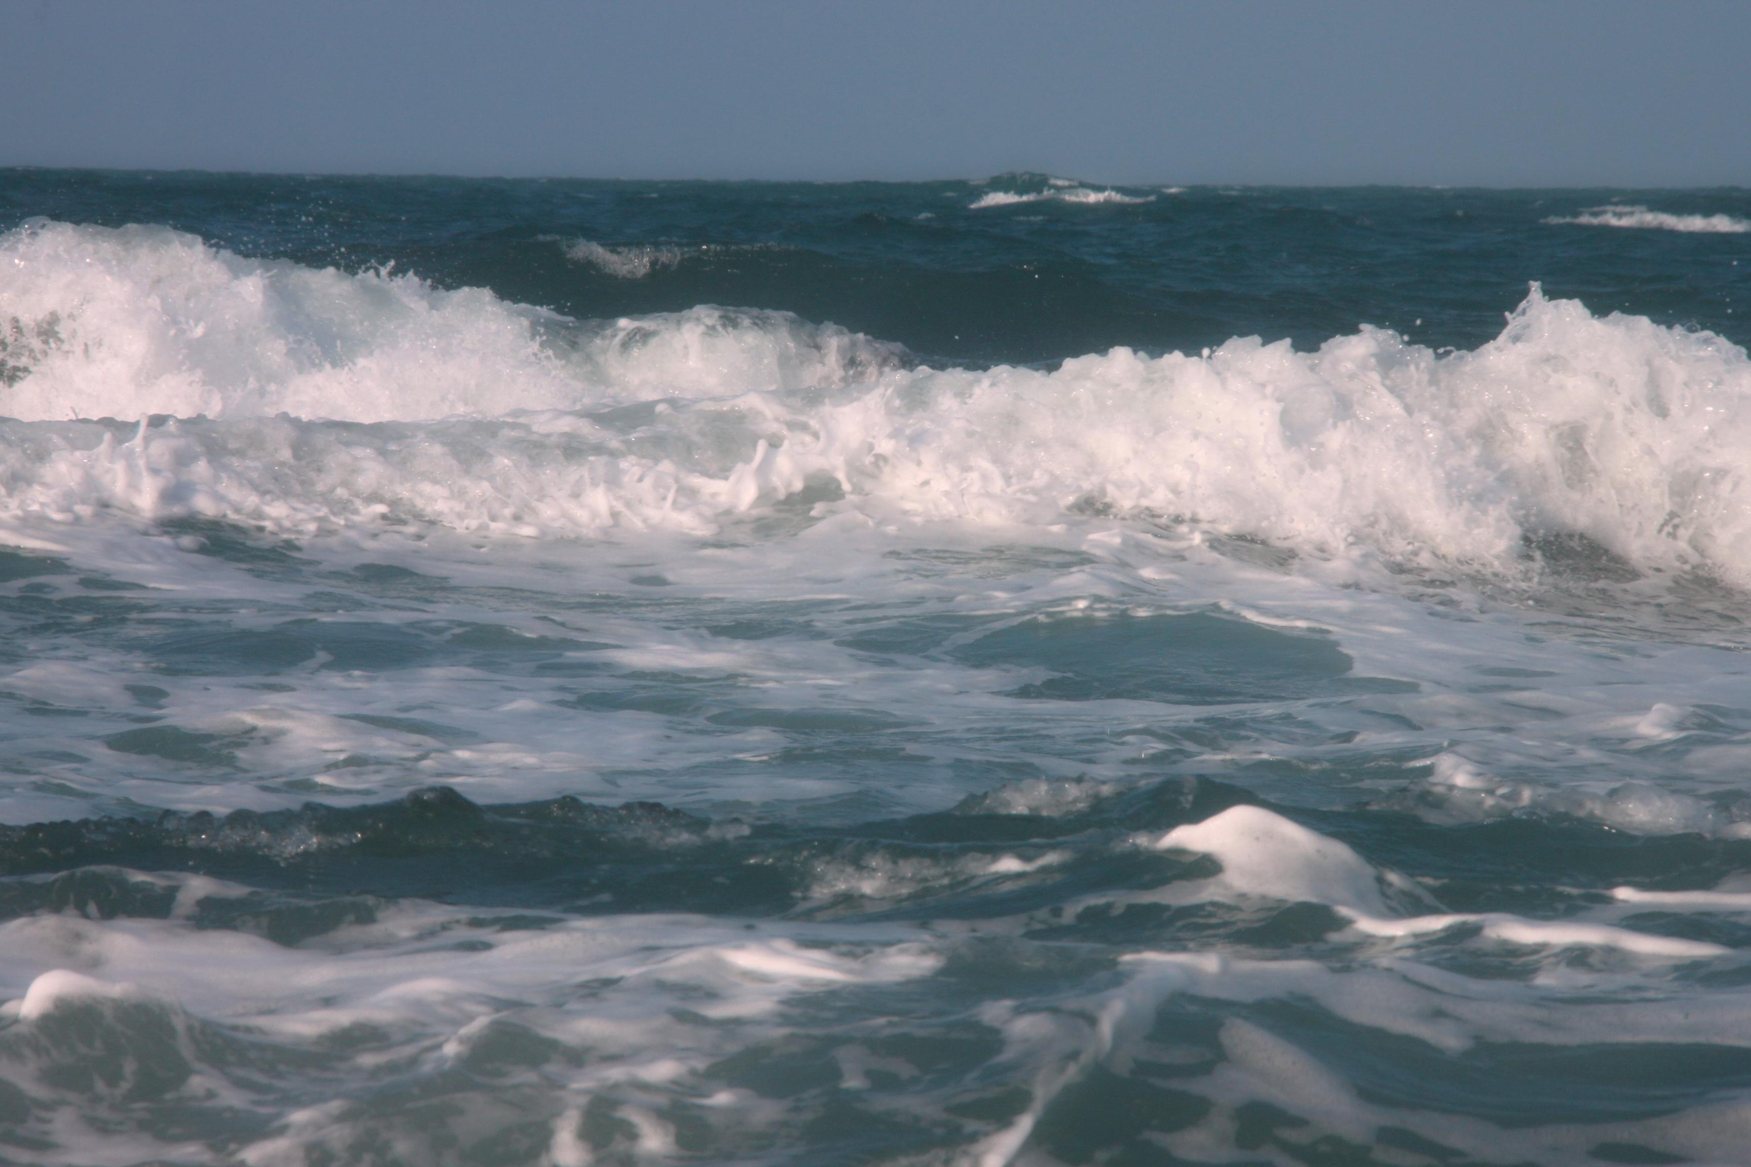
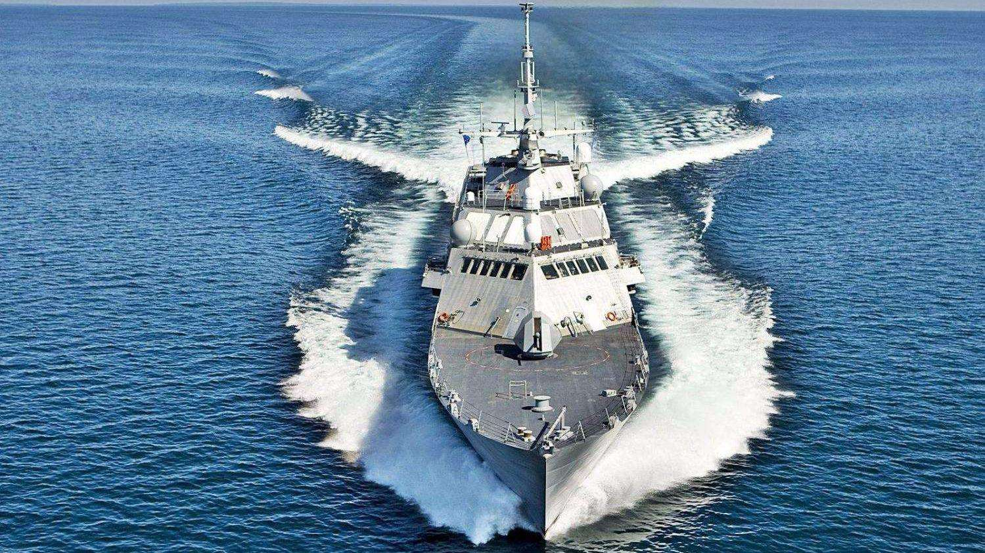
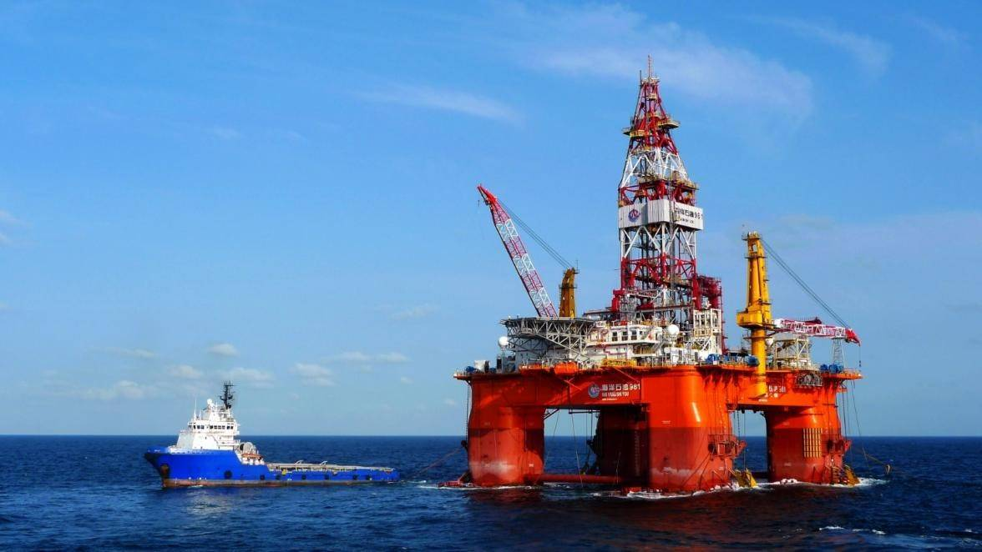
海洋工程波浪力学
袁绪龙 副教授
Notes:
大家好，欢迎学习《超空泡航行体流体动力学》课程，我是西北工业大学航海学院的袁绪龙老师，下面由我带领大家一起学习这门课。

Slide 2
绪论
0.1 了解波浪
0.2 波浪的描述
0.3 波浪的分类
0.4 波浪的影响
Notes:
在这一讲，我们首先来了解超高速的定义和水下航行速度的制约因素。然后学习基于超空泡减阻的水下超高速航行原理，最后我们一起来探讨水下超高速航行技术的应用。

Slide 3
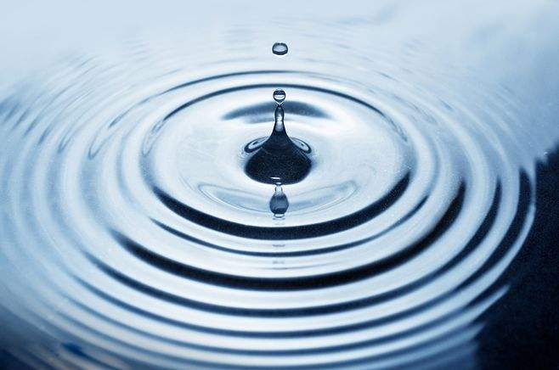
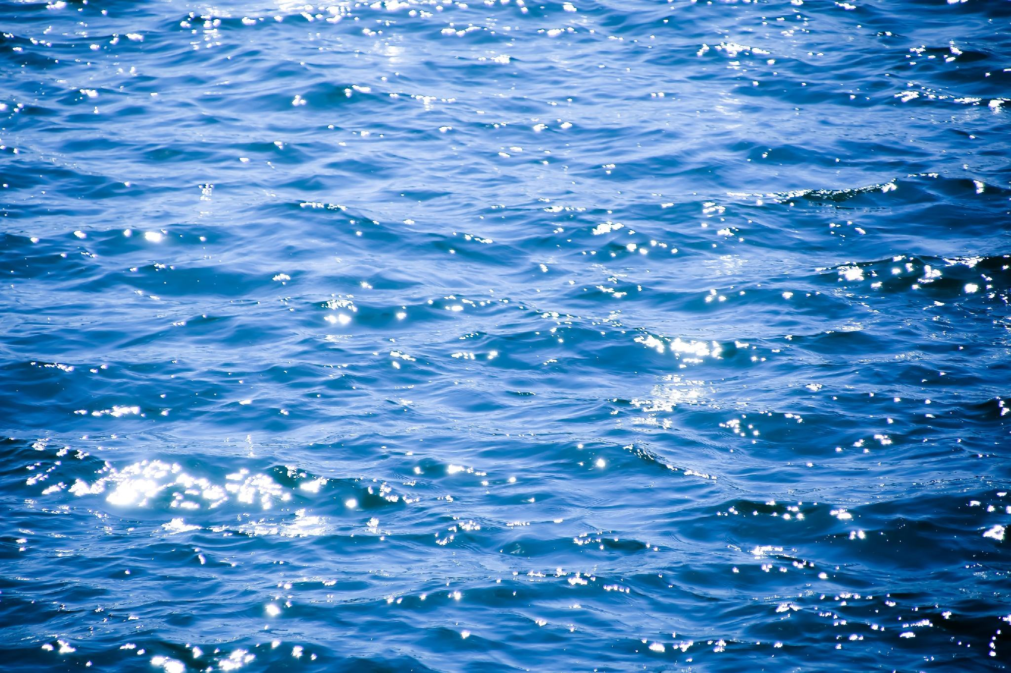
0.1 了解波浪
几张波浪照片
图 1
图 2
Notes:
这门课共分为6讲，首先给大家介绍水下超高速航行技术及其应用，让大家对水下超高速航行技术有个整体认识。然后带大家依次学习超空泡流动的基本特性，超空泡航行体的流体动力特性、外形设计方法、流体动力系数的计算和试验方法。

Slide 4
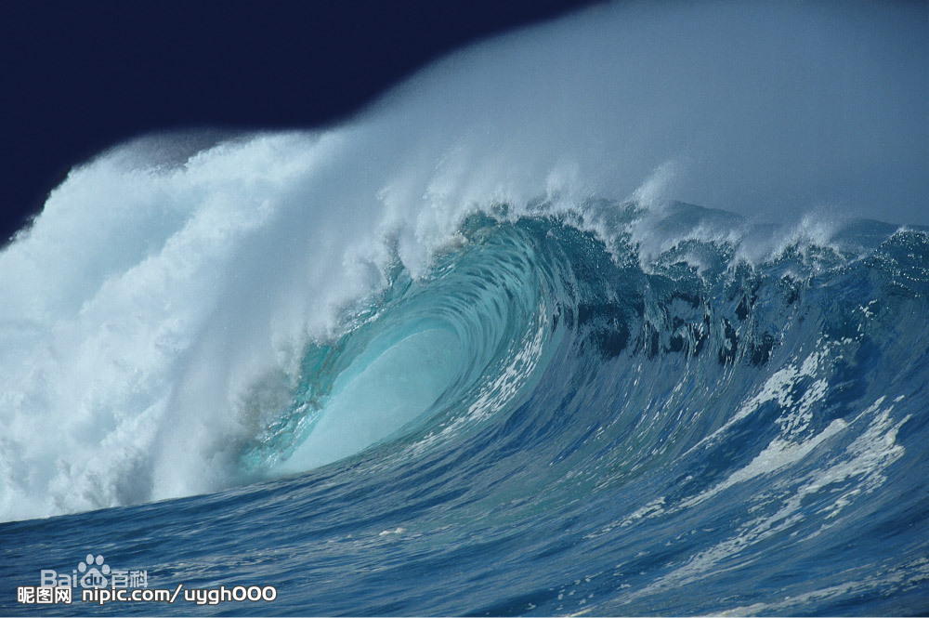
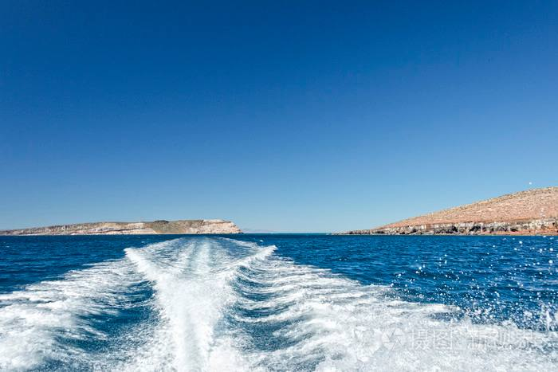
0.1 了解波浪
图 3
图 4
Notes:
这门课共分为6讲，首先给大家介绍水下超高速航行技术及其应用，让大家对水下超高速航行技术有个整体认识。然后带大家依次学习超空泡流动的基本特性，超空泡航行体的流体动力特性、外形设计方法、流体动力系数的计算和试验方法。

Slide 5
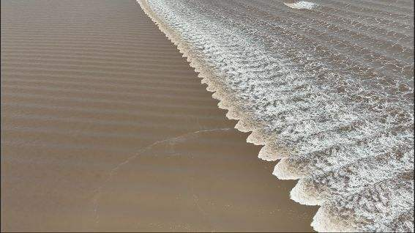
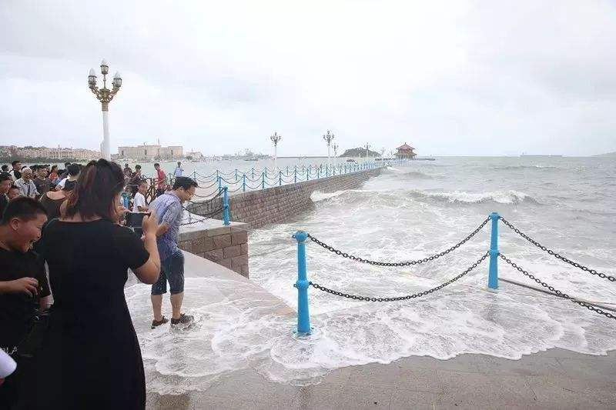
0.1 了解波浪
图 5
图 6
Notes:
这门课共分为6讲，首先给大家介绍水下超高速航行技术及其应用，让大家对水下超高速航行技术有个整体认识。然后带大家依次学习超空泡流动的基本特性，超空泡航行体的流体动力特性、外形设计方法、流体动力系数的计算和试验方法。

Slide 6
0.1 了解波浪
感性认识-->理性认识
波浪，指具有自由表面的液体的局部质点受到扰动后，离开原来的平衡位置而作周期性起伏运动，并向四周传播的现象。
形成条件？ 运动特点？
Notes:
这门课共分为6讲，首先给大家介绍水下超高速航行技术及其应用，让大家对水下超高速航行技术有个整体认识。然后带大家依次学习超空泡流动的基本特性，超空泡航行体的流体动力特性、外形设计方法、流体动力系数的计算和试验方法。

Slide 7
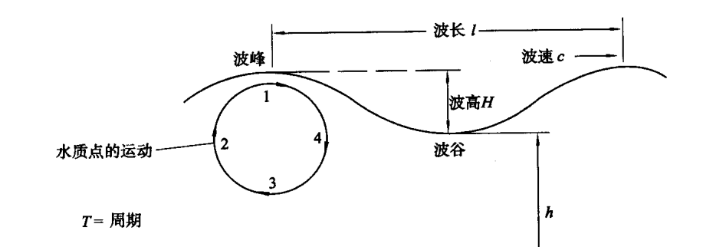
0.2 波浪的描述
波浪的基本要素有：波峰，波顶，波谷，波底，波高，波长，周期，波速，波向线和波峰线等。
图 6
Notes:
这门课共分为6讲，首先给大家介绍水下超高速航行技术及其应用，让大家对水下超高速航行技术有个整体认识。然后带大家依次学习超空泡流动的基本特性，超空泡航行体的流体动力特性、外形设计方法、流体动力系数的计算和试验方法。

Slide 8
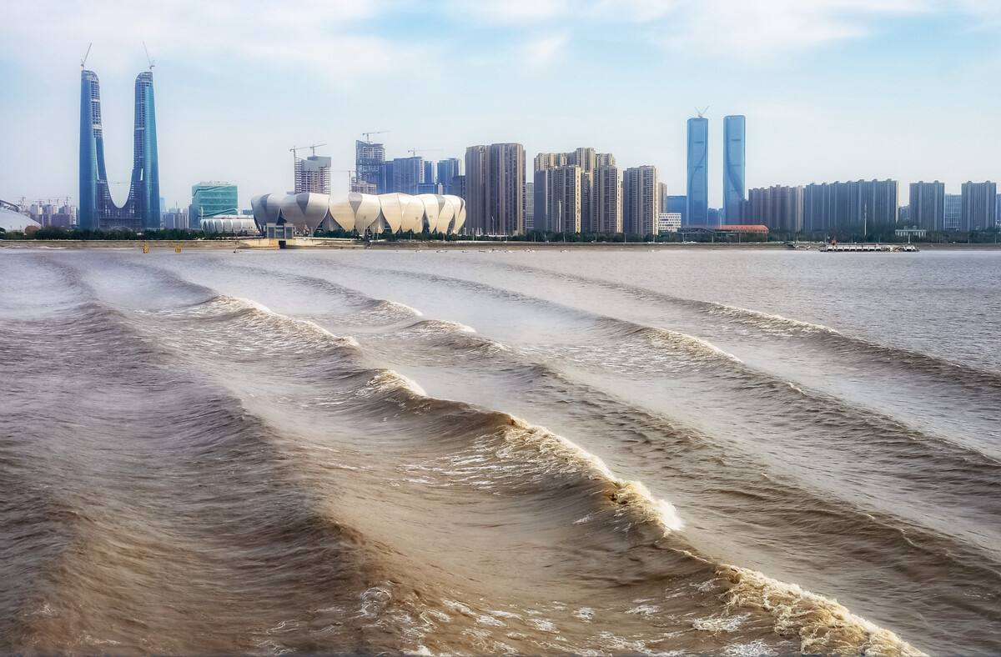
波峰线与波向线
图 7
Notes:
这门课共分为6讲，首先给大家介绍水下超高速航行技术及其应用，让大家对水下超高速航行技术有个整体认识。然后带大家依次学习超空泡流动的基本特性，超空泡航行体的流体动力特性、外形设计方法、流体动力系数的计算和试验方法。

Slide 9
0.3 波浪分类
风浪和涌浪。在风力的直接作用下形成的波浪，称为风浪；当风停止，当波浪离开风区时，这时的波浪便称为涌浪。
内波。发生在海水的内部，由两种密度不同的海水相对作用运动而引起的波浪现象。
潮波。海水在潮引力作用下产生的波浪。
海啸。由火山，地震或风暴等引起的巨浪。
气压波。气压突变产生的波浪。
船行波。船行作用产生的波浪。
余波。海面波动逐渐衰弱所引起的波。
Notes:
这门课共分为6讲，首先给大家介绍水下超高速航行技术及其应用，让大家对水下超高速航行技术有个整体认识。然后带大家依次学习超空泡流动的基本特性，超空泡航行体的流体动力特性、外形设计方法、流体动力系数的计算和试验方法。

Slide 10
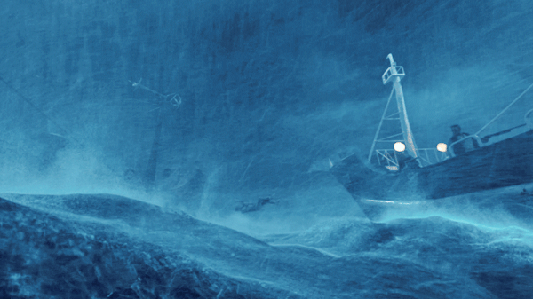
① 风浪和涌浪
在风力的直接作用下形成的波浪，称为风浪；当风停止，当波浪离开风区时，这时的波浪便称为涌浪。
Notes:
这门课共分为6讲，首先给大家介绍水下超高速航行技术及其应用，让大家对水下超高速航行技术有个整体认识。然后带大家依次学习超空泡流动的基本特性，超空泡航行体的流体动力特性、外形设计方法、流体动力系数的计算和试验方法。

Slide 11
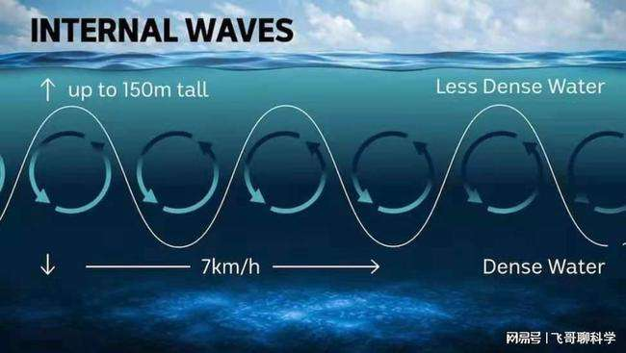
② 内波
发生在海水的内部，由两种密度不同的海水相对作用运动而引起的波浪现象。
Notes:
这门课共分为6讲，首先给大家介绍水下超高速航行技术及其应用，让大家对水下超高速航行技术有个整体认识。然后带大家依次学习超空泡流动的基本特性，超空泡航行体的流体动力特性、外形设计方法、流体动力系数的计算和试验方法。

Slide 12
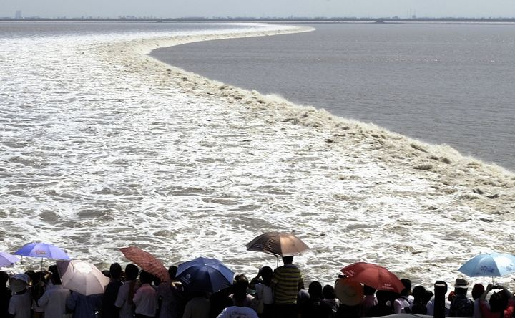
③ 潮波
海水在潮引力作用下产生的波浪。
Notes:
这门课共分为6讲，首先给大家介绍水下超高速航行技术及其应用，让大家对水下超高速航行技术有个整体认识。然后带大家依次学习超空泡流动的基本特性，超空泡航行体的流体动力特性、外形设计方法、流体动力系数的计算和试验方法。

Slide 13
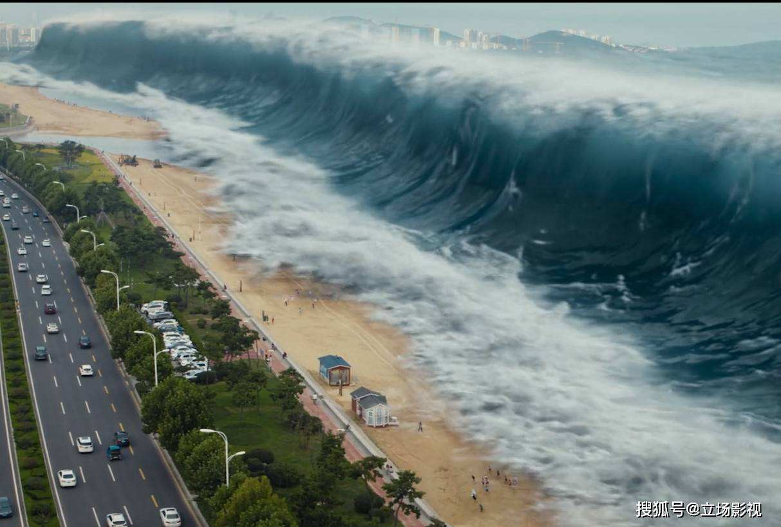
④ 海啸
由火山，地震或风暴等引起的巨浪。
Notes:
这门课共分为6讲，首先给大家介绍水下超高速航行技术及其应用，让大家对水下超高速航行技术有个整体认识。然后带大家依次学习超空泡流动的基本特性，超空泡航行体的流体动力特性、外形设计方法、流体动力系数的计算和试验方法。

Slide 14
⑥ 船行波
气压突变产生的波浪。
Notes:
这门课共分为6讲，首先给大家介绍水下超高速航行技术及其应用，让大家对水下超高速航行技术有个整体认识。然后带大家依次学习超空泡流动的基本特性，超空泡航行体的流体动力特性、外形设计方法、流体动力系数的计算和试验方法。

Slide 15
0.4 波浪的影响
影响船只航行、渔业作业、石油开采；
有巨大能量.是海岸动力作用的重要因素.能引起海岸线的变迁和泥沙物质的迁移沉积；
海啸能毁坏沿海建筑.夷平村镇.破坏力极大；
波浪能发电；
Notes:
这门课共分为6讲，首先给大家介绍水下超高速航行技术及其应用，让大家对水下超高速航行技术有个整体认识。然后带大家依次学习超空泡流动的基本特性，超空泡航行体的流体动力特性、外形设计方法、流体动力系数的计算和试验方法。

Slide 16
0.5 学什么？
第1章 波动方程
第2章 线性波理论
第3章 非线性波浪理论
第4章 波浪的传播与变形
第5章 随机波浪理论
第6章 作用在小尺度结构上的波浪力
第7章 作用在大尺度结构上的波浪力
Notes:
这门课共分为6讲，首先给大家介绍水下超高速航行技术及其应用，让大家对水下超高速航行技术有个整体认识。然后带大家依次学习超空泡流动的基本特性，超空泡航行体的流体动力特性、外形设计方法、流体动力系数的计算和试验方法。

Slide 17
0.6 怎么学？
① 了解基本概念：听课，阅读教材，查阅资料
② 理解基本原理：观察，思考，融会贯通
③ 掌握分析方法：理论分析法，CFD分析法
Notes:
这门课共分为6讲，首先给大家介绍水下超高速航行技术及其应用，让大家对水下超高速航行技术有个整体认识。然后带大家依次学习超空泡流动的基本特性，超空泡航行体的流体动力特性、外形设计方法、流体动力系数的计算和试验方法。

Slide 18
0.7 怎么考核？
考核方式：闭卷笔试，课程结束后2周
考核内容：第1章~第7章
总成绩=平时成绩*30%+期末考试70%
平时成绩=考勤*50%+作业*50%
Notes:
这门课共分为6讲，首先给大家介绍水下超高速航行技术及其应用，让大家对水下超高速航行技术有个整体认识。然后带大家依次学习超空泡流动的基本特性，超空泡航行体的流体动力特性、外形设计方法、流体动力系数的计算和试验方法。

Slide 19
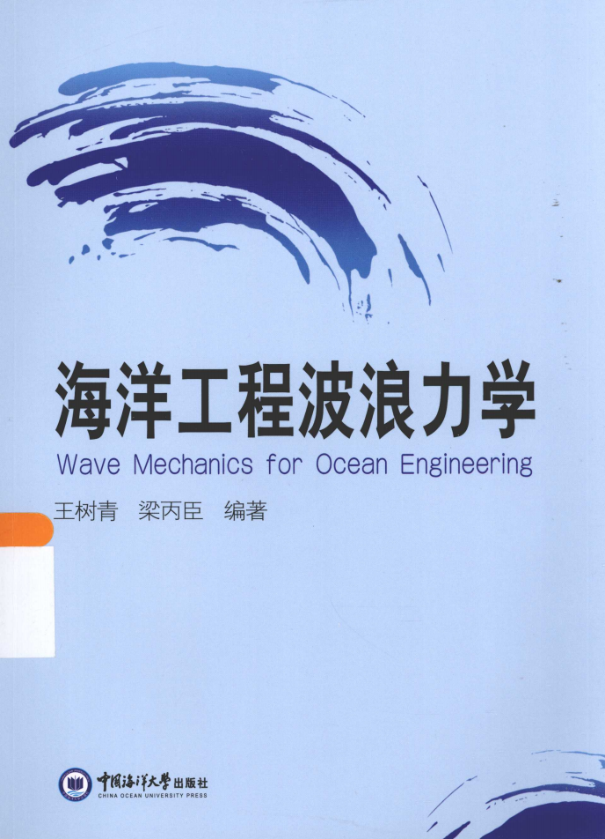
0.8 教材和参考资料
【1】王树青，梁丙臣. 海洋工程波浪力学，中国海洋大学出版社，2013
【2】海洋工程. 中国海洋学会主办
【3】船舶力学.中国船舶科学研究中心与中国造船工程学会主办.
【4】百度百科
Notes:
这门课共分为6讲，首先给大家介绍水下超高速航行技术及其应用，让大家对水下超高速航行技术有个整体认识。然后带大家依次学习超空泡流动的基本特性，超空泡航行体的流体动力特性、外形设计方法、流体动力系数的计算和试验方法。

Slide 20
小结
这一节，0 绪论：认识波浪，了解课程内容
下一节，第一章-液体表面波基本方程
Notes:
这一节我们学习了超高速的定义、水下航速的制约因素和提速方法，下一节我们将学习空化现象和超空泡减阻机理，谢谢大家。

